Slide 1
Cesare Pavese
9 septembre 1908
Santo Stefano Belbo (Piémont)
27 août 1950
Turin
La mort viendra et elle aura tes yeux
Verrà la morte e avrà i tuoi occhi

Slide 2
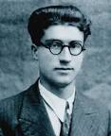
INTRODUCTION : pourquoi Cesare Pavese ?
1 – Repères biographiques
2 – Aux origines sont les Langhe
3 – Les principaux romans
4 – Le métier de vivre – Il mestiere di vivere : journal
5 – Au début fut la poésie…
6 – Les femmes dans les romans de Pavese et les femmes dans sa vie
CONCLUSION : l’obligatoire suicide.

Slide 3
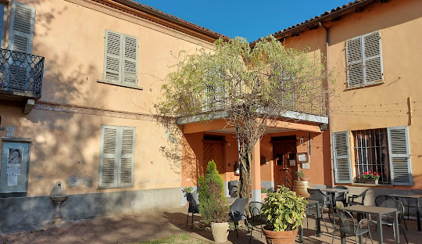
Maison natale de Cesare Pavese
a Santo Stefano Belbo

Slide 4
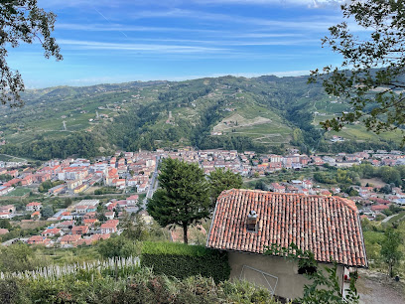
Santo Stefano Belbo
Province d’Osti
Piémont

Slide 5
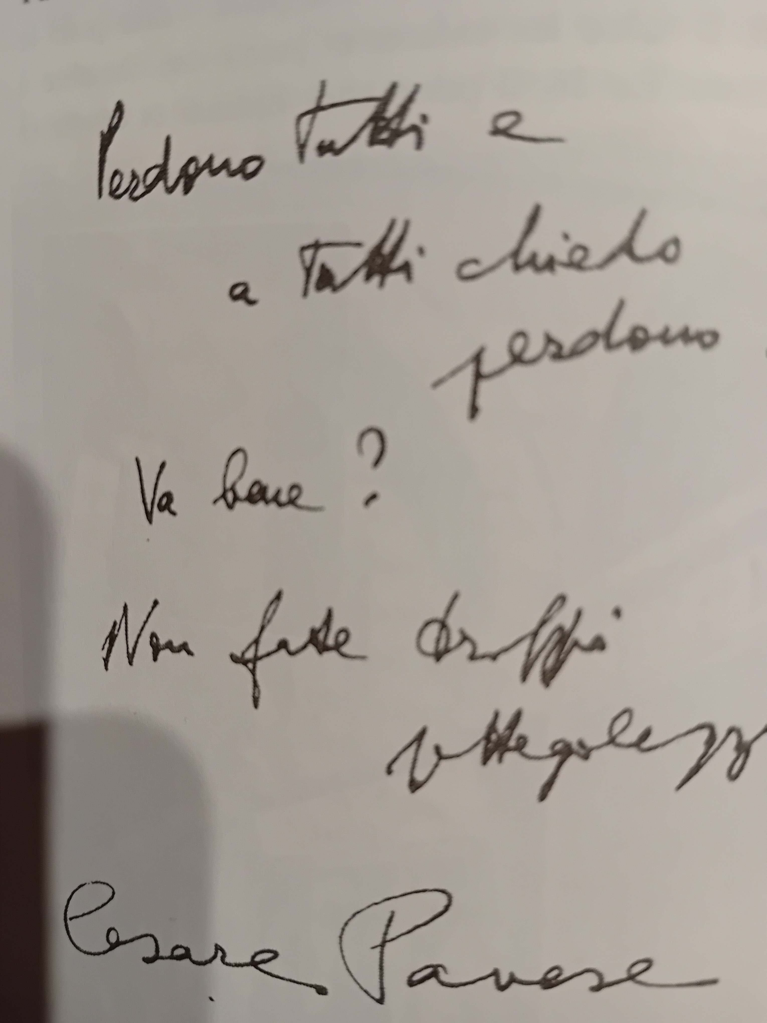
Perdono tutti e
a tutti chiedo
perdono
Va bene ?
Non fate troppi
pettegolezzi

Slide 6
Travailler fatigue (Lavorare stanca), recueil de poèmes : 1936
Par chez toi (Paesi tuoi) : 1939
La plage (La spiaggia) : 1942
Le camarade (Il compagno) : 1947
Dialogues avec Leuco (Dialoghi con Leuco) :1947
Avant que le coq chante (Prima che il gallo canti) diptyque : La prison (Il carcere), La maison dans les collines (La casa sulla collina) : 1948
Le bel été, triptyque : Le bel été (La bella estate) Le diable sur les collines (Il diavolo sulle colline), Entre femmes seules (Tra donne sole) : 1949, prix Strega 24 mai 1950
La lune et les feux (La luna e i falò) : 1950
Le métier de vivre (Il mestiere di vivere) journal, publié en 1952 à titre posthume.

Slide 7
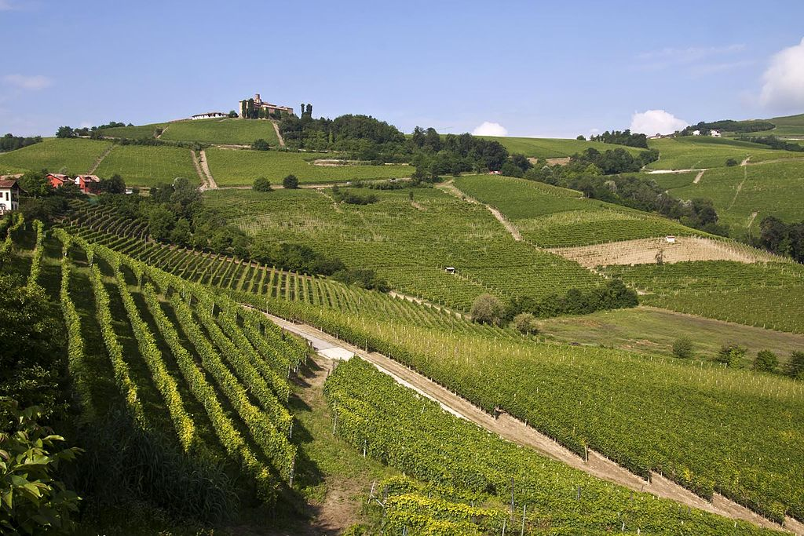
Paysage des Langhe
Par Phalaénopsis Aphrodite from Italy — Langhe, CC BY 2.0, https://commons.wikimedia.org/w/index.php?curid=20319479

Slide 8
Mais la nuit houleuse, la nuit transparente,
Que le souvenir ne faisait qu’effleurer, est bien loin,
C’est un souvenir. Un calme persiste stupéfait,
Fait aussi de feuilles et de néant. Seule reste,
De ce temps au-delà des souvenirs, une quête
Incertaine du souvenir.
Parfois revient au jour
Dans la lumière immobile du jour d’été
Cette stupeur lointaine.
Par la fenêtre vide
L’enfant regardait la nuit sur les collines
Fraîches et noires, stupéfait de les voir amassées :
Immobilité vague et limpide. Au milieu du feuillage
Qui bruissait dans le noir, se montraient les collines
Où les choses du jour, versants, arbres et vignes,
Etaient nettes et mortes, et la vie était autre
Faite de vent, de ciel, de feuilles et de néant.
Parfois
Dans le calme immobile du jour revient le souvenir
De cette vie pensive, dans la lumière stupéfaite.
LA NUIT
Dernier poème de la 1ère partie ANCETRES
In Travailler fatigue
La mort viendra et elle aura tes yeux
Poésies variées,
Édition établie par Italo Calvino en 1962

Slide 9
Ma la notte ventosa, la limpida notte che il ricordo sfiorava soltanto, è remota, è un ricordo. Perdura una calma stupita fatta anch’essa di foglie e di nulla. Non resta, di quel tempo di là dai ricordi, che un vago ricordare. Talvolta ritorna nel giorno nell’immobile luce del giorno d’estate, quel remoto stupore. Per la vuota finestra il bambino guardava la notte sui colli freschi e neri, e stupiva di trovarli ammassati: vaga e limpida immobilità. Fra le foglie che stormivano al buio, apparivano i colli dove tutte le cose del giorno, le coste e le piante e le vigne, eran nitide e morte e la vita era un’altra, di vento, di cielo, e di foglie e di nulla. Talvolta ritorna nell’immobile calma del giorno il ricordo di quel vivere assorto, nella luce stupita
LA NOTTE

Slide 10
« Je scribouille et j’étudie toute la sainte journée et quand, dans un accès de colère, je me rue hors de chez moi, je me retrouve dans un écrin de collines, des bois à perte de vue dans lesquels vagabonder est tout simplement merveilleux. Et voilà – je suis peut-être présomptueux, mais je m’attends à l’un de vos légendaires savons : que je dois me divertir davantage, qu’il faut faire les quatre cents coups quand on est jeune et pas quand on a les cheveux blancs. […] À la première remontrance, j’opposerais donc que lorsque l’on ne ressent pas le besoin d’amusement, c’est inutile d’aller le chercher. Quant aux quatre cents coups, je vous assure que je ne donne pas ma part aux chiens. Il y a trois ans, quand j’étais encore un bleu, je ne prenais pas de risque, je vivais toujours dans ma coquille : mais les années suivantes m’ont mis du plomb dans la cervelle, et puis il y a eu le déploiement des idées et des aspirations, votre enseignement… tout a concouru. Et je suis entré dans la vie.
J’y entrai avec la frénésie de faire et de savoir, une frénésie démesurée, carrément océanique. […] Mon caractère était timide et réservé : eh quoi ! j’ai su le contraindre à la vie moderne et j’en apprends chaque jour davantage puisque je baigne en plein dedans, toujours tendu au fond de moi, jouissant de ma personnalité qui est sensible, compréhensive et qui sait recueillir.
J’ai fini par fréquenter les lieux que recommande Caton, et je ne dis pas ça à la légère, mais le combat a été rude : je l’ai gagné et tout un nouveau pan du monde s’est révélé à moi. »
p. 21-23 Je n’y comprends rien. Lettres d’une adolescence littéraire, Éditions L’Orma, avril 2023, traduction Margaux Bricler.

Slide 11
« À un moment donné, Talino se redresse et il vient derrière la fille qui me regardait, il lui met une main dans le cou et elle fait un bond, tout le monde riait. Talino lui avait collé quelque chose sur la figure, et il frottait, la fille crachait et Talino disait : « Avec un poivron sur la bouche, ça parfume ce que ça touche », jusqu’à ce que la fille se dégage et s’échappe dans l’escalier. […]
« Attention, je me dis, dans toute cette chaleur, on n’est plus à Turin. Ce type sous prétexte qu’il est stupide, il va me faire encorner par un bœuf à la première occasion, si je ne lui laisse pas sa sœur pour lui. »

Slide 12
« Moi, je les connais, ces deux-là. Je sais ce qu’ils font et ce qu’ils veulent. Mais je ne sais pas pourquoi Doro peint des tableaux.
- Quel mal y a-t-il ? Ça distrait. »
Ce qu’il y avait de mal, c’est que, comme tous les artistes, Doro ne satisfaisait pas sa femme. « Que voulez-vous dire ? » Il voulait dire que le travail cérébral et nerveux diminuait la virilité, et c’est pourquoi tous les peintres ont des périodes de dépression terribles.
« Pas les sculpteurs ?
- Tout le monde, grommela Guido, tous les cinglés qui se surmènent le cerveau et qui ne savent pas quand il est temps de s’arrêter. »

Slide 13
« La prison ce n’est pas d’être enfermé, c’est l’incertitude. Je marchais de long en large dans ma cellule. […] Puis je retournais m’étendre et je reprenais depuis le début. […] J’eus froid dans le dos en pensant que c’était peut-être ma faute. Si l’un d’eux a parlé et qu’on a pris les camarades, il ne me reste plus qu’à me jeter dans le Pô.
En pensant au Pô, je me souvins qu’une fois j’y été allé pour m’y jeter vraiment. Pas plus tard qu’en mars, à cause de cette fille. […]
Vers le soir, ils frappèrent les barreaux. Ils commencèrent dans les cellules au loin. Un martèlement qui ressemblait à une chanson – on entendait une barre frapper les grilles, comme si elle était folle, chanter et frapper, et un bruit de clés et de portes. Il s’approcha, s’approcha ; la porte s’ouvrit. »

Slide 14
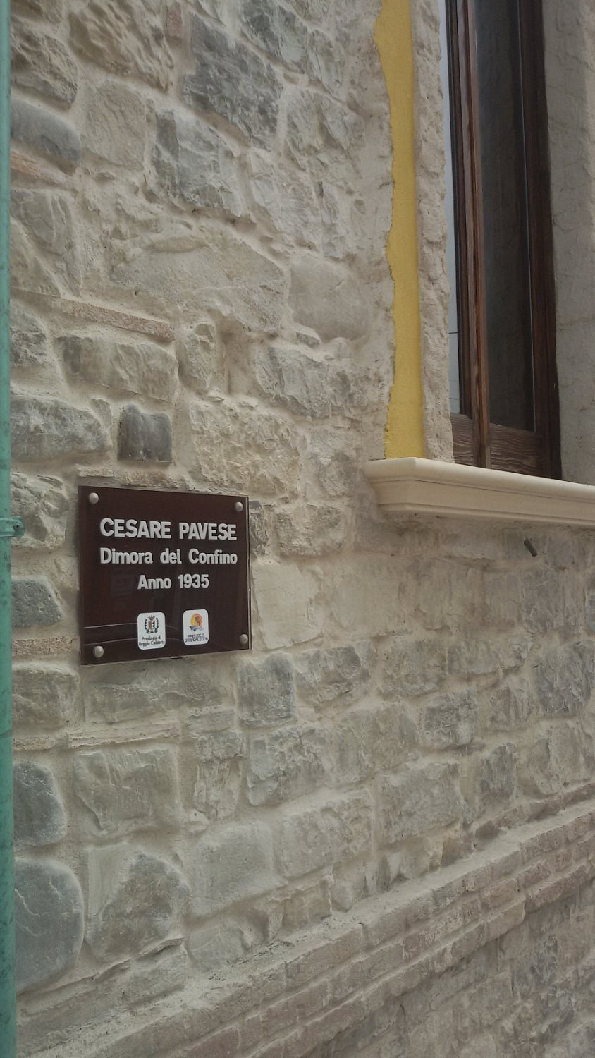
« Stefano savait que ce pays n’avait rien d’étrange, et que les gens y vivaient au jour le jour, que la terre produisait et que la mer était la mer, comme partout ailleurs. Stefano trouvait sa joie dans la mer : en y allant, il l’imaginait comme un quatrième mur de prison, un vaste mur de couleurs et de fraîcheur, où il aurait pu entrer et oublier sa cellule. […] Il avait accepté sans effort cette clôture des horizons qu’est la résidence surveillée : pour lui, qui sortait de prison, c’était la liberté. »
Cesare Pavese est confiné à Brancaleone du 4 août 1935 au 15 mars 1936

Slide 15
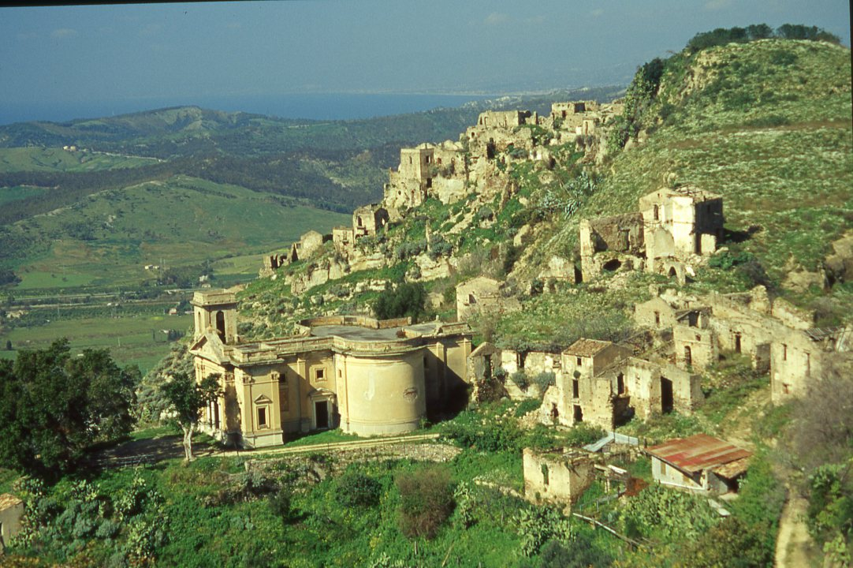
Paysage de la Calabre

Slide 16
« Autrefois on disait déjà les collines comme on aurait dit la mer ou la forêt. J’y allais le soir, quittant la ville qui s’obscurcissait, et, pour moi, ce n’était pas un endroit comme les autres, mais un aspect des choses, une façon de vivre. Par exemple, je ne voyais aucune différence entre ces collines et les anciennes, où je jouais enfant, où je vis à présent […]
Pas la moindre tristesse, je savais que pendant la nuit il se pourrait que la ville fût toute en flammes, et que des gens mourraient.
[…] Quand la guerre a éclaté, je vivais depuis un moment là-haut […] La guerre m’a seulement ôté le dernier scrupule de vivre seul, de me ronger tout seul les années et le cœur. »
De fuites, en refuges et en errances, Corrado est rentré chez lui, dans les collines.
« Ici, chaque pas, chaque heure du jour, et bien sûr chaque souvenir un peu plus inattendu, dresse devant mes yeux ce que j’ai été, ce que je suis et que j’avais oublié. Si les rencontres et les faits de cette année m’obsèdent […] je m’aperçois que j’ai vécu dans un simple et long isolement en de futiles vacances, à la manière d’un gosse qui, en jouant à se cacher, pénètre dans un buisson et s’y trouve bien, contemple le ciel entre le feuillage, et finit par oublier d’en sortir. »

Slide 17
« Elle descendit l’escalier, accablée, et cette fois, elle était convaincue de ne plus être la même et que tout le monde allait s’en apercevoir. […] À présent, elle comprenait pourquoi toutes les actrices avaient ces yeux battus. Mais ce ne devait pas être ça qui faisait qu’on était enceinte, car les actrices n’ont pas d’enfants. »
Puis rentrée chez elle, elle se met nue devant la glace.
« Elle se trouva toujours la même et cela lui parut impossible. Elle se sentait la peau comme détachée du corps et des frissons de froid la parcouraient encore. Mais elle n’avait pas changé, elle était pâle et blanche comme toujours. »

Slide 18
« Nous nous regardâmes. Il était évident d’après sa voix que c’était une femme du monde. […]
« Nous venons voir Poli, dit Pieretto avec un sourire, nous sommes…
Poli ? »
La jeune femme haussa les sourcils, comme offensée. Pour ne pas regarder ses jambes, je dus détourner les yeux mais de toute façon je me sentais un bon à rien.
« Nous sommes des amis de Poli, dit Pieretto, nous avons fait sa connaissance à Turin. Dites-nous comment il va. »
Elle ne sembla pas apprécier cela non plus, car sa grimace se changea en un sourire agacé et elle nous regarda avec impatience.
À ce moment-là, Oreste déboucha de l’allée, tout agité, en s’exclamant : « Poli est là avec sa femme. Vous saviez qu’il avait une femme… ? »

Slide 19
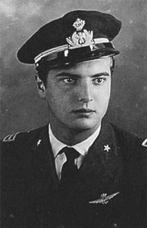
“Vorrei parlare con Carlo, perché mi capirebbe, ma Carlo non c'è perché in America”.
Il conte Carlo Grillo

Slide 20
« Elle s’est trouvée mal, quel malheur ! » dit la femme de chambre en rentrant dans ma chambre. Mais ses yeux brillaient et elle n’y tint plus : elle me raconta tout. Cette jeune femme était arrivée le matin même à l’hôtel, elle revenait seule d’une fête, d’un bal. Elle s’était enfermée dans sa chambre : elle n’avait pas bougé de toute la journée. Quelqu’un avait téléphoné, on avait cherché à la joindre ; un policier avait ouvert. La jeune femme était sur son lit, mourante.
« S’empoisonner pendant le carnaval, continuait la femme de chambre, quel dommage ! Et ses parents sont tellement riches… »

Slide 21
16 août
« C’est la première fois que je fais le bilan d’une année non encore terminée.
Dans mon métier, donc, je suis roi.
En dix ans, j’ai tout fait. Quand je pense aux hésitations de l’époque.
Dans ma vie, je suis plus désespéré et plus perdu qu’à cette époque. Qu’ai-je assemblé ? Rien. Pendant quelques années, j’ai ignoré mes tares, j’ai vécu comme si elles n’existaient pas. J’ai été stoïque. Était-ce de l’héroïsme ? Non, je n’ai pas eu de mal. Et puis, au premier assaut de « l’inquiète angoissante », je suis retombé dans les sables mouvants. Depuis mars, je m’y débats. Les noms sont sans importance. Sont-ils autre chose que des noms sans importance. Sont-ils autre chose que des noms de hasard, des noms fortuits — si ce n’était pas ceux-là, d’autres ? Il reste que, maintenant, je sais quel est mon plus grand triomphe — et à ce triomphe, il manque la chair, il manque le sang, il manque la vie.
Je n’ai plus rien à désirer sur cette terre, sauf cette chose que quinze années d’échec excluent désormais.
Voilà le bilan de cette année non terminée et que je ne terminerai pas. »

Slide 22
« Il était, parfois, très triste : mais nous avons cru, pendant longtemps, qu’il aurait guéri de cette tristesse au moment où il aurait pris la décision de devenir adulte, parce que sa tristesse nous semblait celle d’un jeune homme qui n’a pas encore touché terre et qui se meut dans le monde des rêves aride et solitaire. Parfois, le soir, il venait nous voir ; il s’asseyait pâle, avec sa petite écharpe au cou et il entortillait ses cheveux ou froissait une feuille de papier ; il ne disait mot de toute la soirée et ne répondait à aucune de nos questions. Et enfin, d’un coup, il prenait son manteau et s’en allait. »
« Portrait d’un ami »
Natalia Ginzburg
In Cesare Pavese,
Œuvres.

Slide 23
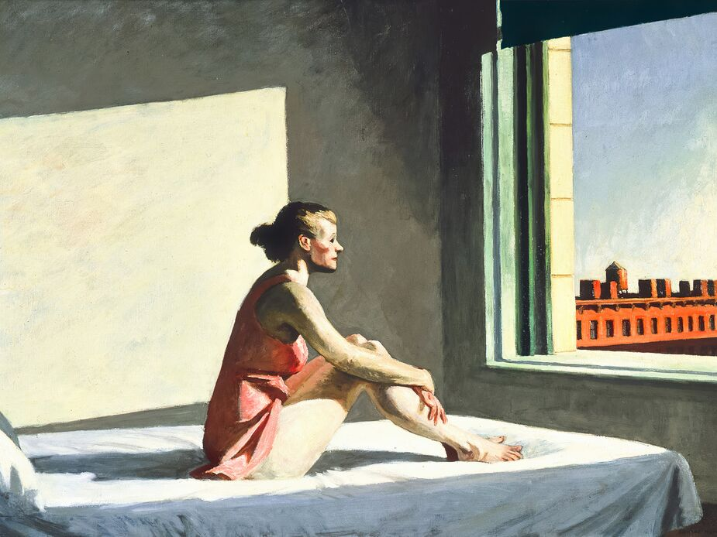
Edward Hopper
Morning sun
1952

Slide 24
PAYSAGE I
Ici sur la hauteur, la colline n’est plus cultivée.
Il y a les fougères, les roches dénudées et la stérilité.
Le travail ne sert à rien ici. Le sommet est brulé de soleil
et la seule fraîcheur, c’est l’haleine. Le plus dur
c’est de monter là-haut : l’ermite est venu une fois
et il y est resté depuis pour reprendre des forces.
L’ermite est vêtu d’une peau de chèvre
et il a une odeur faisandée de bête et de tabac
qui a imprégné la terre, les buissons et la grotte.
INDISCIPLINE
L’ivrogne laisse derrière lui les maisons stupéfaites.
C’est que n’importe qui ne se hasarde pas à se promener ivre
en plein jour, au soleil. Il traverse la rue calmement,
et pourrait s’enfiler dans les murs, car il y en a des murs.
Seuls les chiens se promènent ainsi mais un chien s’arrête
quand il sent une chienne et il la flaire avec soin.
L’ivrogne ne regarde personne, et même pas les femmes.

Slide 25
Terre rouge, terre noire,
tu viens de la mer,
des campagnes brûlées
où sont les mots anciens
et des peines de sang
et des géraniums
entre les rochers -
Tu es comme une terre
que personne jamais n’a nommée.
Tu n’attends rien
si ce n’est la parole
Toujours tu surgis de la mer
et tu en as la voix rauque,
toujours, tu as des yeux secrets
d’eau vive entre les ronces,
un front bas comme le ciel
où les nuages sont bas.
Tu ne sais les collines
où le sang a coulé.
Nous avons fui,
nous avons tous jeté
nos armes et notre honneur. Une femme
nous regardait fuir.
De saumure et de terre
est ton regard. Un jour
tu as ruisselé de mer.
Il y a eu des plantes
qui, chaudes, t’entouraient,
elles gardent ton empreinte
Ton visage est de pierre sculptée,
ton sang de terre dure,
tu es venue de la mer.
Tu accueilles, tu scrutes
et repousses loin de toi
comme la mer. Ton cœur
n’est que silence, que paroles
englouties. Tu es sombre.
Pour toi l’aube est silence.
Toi aussi tu es colline
et sentiers de rochers,
brise dans les roseaux,
et tu connais la vigne
qui se tait la nuit.
Tu es sans paroles.
Tu es la terre et la mort.
Ta saison est ténèbres
et silence. Rien ne vit
qui soit plus étranger
à l’aube que tu n’es.
Poèmes écrits du 29 octobre 45 au 3 décembre 1945 (extraits) pour Bianca Garufi

Slide 26
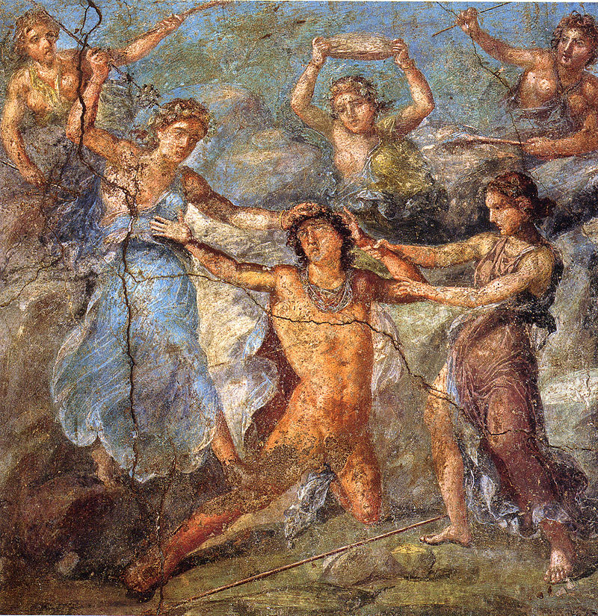
BACCHANTE : « Orphée, ce ne fut pas de ta faute si le destin t’a trahi. »
ORPHÉE : « Le destin n’a rien à faire ici. Mon destin ne trahit pas. Il aurait été ridicule qu’après ce voyage, après avoir vu le néant en face, je me retourne par erreur ou par caprice. »
BACCHANTE : « Ici on dit que ce fut par amour.
ORPHÉE : On n’aime pas quelqu’un qui est mort. »
« Nous sommes au monde pour transformer notre destin en liberté. »
Le métier de vivre 17.01.1950

Slide 27
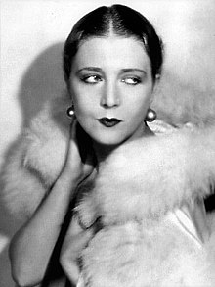
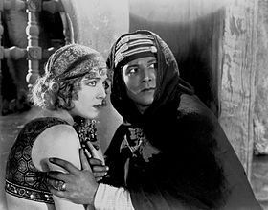
Vilma BANKY née le 9 janvier 1901 en Autriche-Hongrie
Décédée le 18 mars 1991 à Los Angeles
Actrice de films muets.
Sa carrière s’arrête avec l’avènement des films parlants
Rudolf Valentino et Wilma Bánky dans Le fils du Cheick

Slide 28
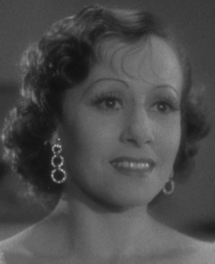
Carla Mignone, connue sous son nom de scène Milly, née le 26 février 1905 à Alessandrie (Piémont) et morte le 22 septembre 1980 à Nepi (Latium), est une chanteuse, actrice et interprète de cabaret italienne.

Slide 29
« Et dire que nous allons sans doute bientôt devoir nous perdre, sans nous être presque rencontrés, sans connaître plus de nous-mêmes qu'un regard, un baiser sur les doigts, quelques caresses.
Je ne sais pas pleurer d'amour, Elena - je pleure quand je ressens une injustice, une cruauté, une douleur d'enfant - et je ne peux même pas te consacrer des larmes pour tout l'immense cadeau que tu m'as fait ces jours-ci.
Ça ne sert à rien de mentir : en amour le corps et le sang comptent, l'emprise, la vie compte, et il faut rester détaché, il faut avoir du jugement, de la raison ; alors que la raison ne compte pas face à la vie. Tu gaspilles ton amour, Elena.
Mais où allons-nous finir Elena ? Y a-t-il quelque chose de plus absurde que l'amour ? Si on en profite jusqu'au bout, on en devient aussitôt las, dégoûté ; si nous le tenons haut pour nous en souvenir sans remords, nous regretterons un jour notre bêtise et notre lâcheté de ne pas avoir osé.
L'amour ne demande qu'à devenir habitude, vie en commun, une seule chair en deux personnes, et dès qu'il est tel, il est mort.
Y penser, ça rend fou ! Cela ne sert à rien, l'amour c'est la vie et la vie ne veut pas de raisonnement. »
https://www.youtube.com/watch?v=Dv4YTq5Nxbo&t=7s pour écouter le texte en italien

Slide 30
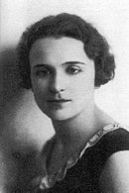
Née à Turin le 5 février 1903 et décédée dans cette même ville le 15 février 1989.
Diplômée en mathématiques, elle est militante antifasciste et inscrite au PCI.
Sans y réfléchir à deux fois est une autobiographie qui a été publiée en 1996 après sa mort.
Pubblico dominio

Slide 31
« L’homme éjacule toujours et avec n’importe quelle femme, tandis qu’elles atteignent rarement au plaisir libérateur […] et si elles y parviennent une fois, elles ne rêvent plus de rien d’autre. À cause du désir – légitime – de ce plaisir, elles sont prêtes à commettre n’importe quelle iniquité. Elles sont contraintes de la commettre. C’est le tragique fondamental de la vie, et l’homme qui éjacule trop rapidement, il vaudrait mieux qu’il ne fût jamais né. C’est là un défaut pour lequel il vaut la peine de se tuer. » (In Le métier de vivre)
« C’est que je pars trop vite et qu’il n’y a rien à faire. » (Lettre à Enzo Monferini)

Slide 32
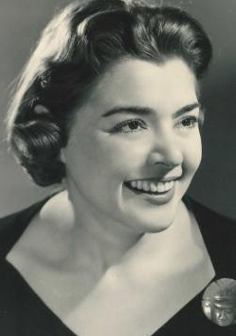
Fernanda Pivano,
née à Gênes le 18 juillet 1917 et morte à Milan le 18 août 2009, est une écrivaine, journaliste, traductrice (Francis Scott Fitzgerald, Ernest, William Faulkner…) et critique musicale italienne.
Elle a fait une sur thèse sur Moby Dick

Slide 33
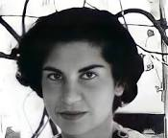
Bianca Garufi
Rome le 21 juillet 1918 Rome 26 mai 2006
Écrivaine, poétesse, traductrice (Claude Lévi-Strauss, Simone de Beauvoir).
Et enfin psychanalyste : en 1951 elle a soutenu une thèse sur Jung.

Slide 34
« Aujourd’hui premier exemplaire de l’Été. Bel exemplaire. Virginal. Fête respectueuse des collègues. Position d’homme arrivé. Donné des conseils, du haut de mon âge, au jeune Calvino : je me suis excusé de travailler très bien : moi aussi, à ton âge, j’étais en retard et en crise. Quelqu’un m’a-t-il jamais tenu ces propos quand j’avais 25 ans ? Non, j’ai grandi dans une contrée sauvage, sans contacts, avec l’orgueil de préparer mon atoll dans cet inconnu et de surgir un jour et, quand les autres s’en apercevraient, d’être déjà très grand. »

Slide 35
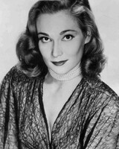
Constance Dowling
actrice dans les années 40/50
Née à New-York le 24 juillet 1920, elle décèdera à Los-Angeles le 28 octobre 1969 d’une crise cardiaque.
Elle vit en Italie de 1947 à 1950.
Précédemment elle a eu une liaison avec Elia Kazan qui alors était marié.
Rentrée aux Etats-Unis, elle épouse en 1955 le producteur Ivan Tors.

Slide 36
Perdono tutti e
a tutti chiedo
perdono
Va bene ?
Non fate troppi
pettegolezzi

Slide 37
La mort viendra et elle aura tes yeux – cette mort qui est notre compagne du matin jusqu’au soir, sans sommeil, sourde, comme un vieux remords ou un vice absurde. Tes yeux seront une vaine parole, un cri réprimé, un silence. Ainsi les vois-tu le matin quand sur toi seule tu te penches au miroir. Ô chère espérance, ce jour-là nous saurons nous aussi que tu es la vie et que tu es le néant. La mort a pour tous un regard. La mort viendra et elle aura tes yeux. Ce sera comme cesser un vice, comme voir resurgir au miroir un visage défunt, comme écouter des lèvres closes. Nous descendrons dans le gouffre muets.
Verrà la morte e avrà i tuoi occhi – questa morte che ci accompagna dal mattino alla sera, insonne, sorda, come un vecchio rimorso o un vizio assurdo. I tuoi occhi saranno una vana parola, un grido taciuto, un silenzio.
Cosí li vedi ogni mattina quando su te sola ti pieghi nello specchio. O cara speranza, quel giorno sapremo anche noi che sei la vita e sei il nulla. Per tutti la morte ha uno sguardo.
Verrà la morte e avrà i tuoi occhi. Sarà come smettere un vizio,
come vedere nello specchio riemergere un viso morto, come ascoltare un labbro chiuso. Scenderemo nel gorgo muti.
Poème daté du 22 mars 1950

Slide 38
« Nous sommes au monde pour transformer notre destin en liberté. »
Le métier de vivre, journal 17 janvier 1950

Slide 39
Bibliographie
Cesare Pavese, Œuvres, Gallimard 2008, sous la direction de Martin Rueff.
Travailler fatigue, La mort viendra et elle aura tes yeux, Poésies variées, Édition établie par Italo Calvino en 1962, collection poésie chez Gallimard en 1969, traducteur Gilles de Van. Préface de Dominique Fernandez, 1979.
L’idole et autres récits, folio bilingue, 2012, traduction Pierre Laroche, préface, notes et révisions : Mario Fusco.
Je n’y comprends rien. Lettres d’une adolescence littéraire, Éditions L’Orma, avril 2023, traduction Margaux Bricler.
Cesare Pavese, l’homme fatal, Jacques Beaudry, éditions Nota bene, 2002
Cesare Pavese, une vie, Lorenzo Mondo, éditions Arléa, 2009, traduction Christophe Mileschi.
Le pays de Pavese, Jean-Pierre Ferrini, Gallimard, 2009
Et bien sûr… Wikipédia !
Pour l’écoute en italien de la lettre à Fernanda Pivano :
https://www.youtube.com/watch?v=Dv4YTq5Nxbo&t=7s

